Slide 1
UI/UX 조사/분석
[기업연계 프로젝트] 웹디자인(웹퍼블리셔)&프론트엔드 sw개발자 양성
(2024.03.08 ~ 09.02)
성명 : 박수민

Slide 2
목차
UI정의
UX정의
UI/UX 조사/분석
네이버
다음

Slide 3
1. UI 정의
UI란 사람과 컴퓨터 시스템·프로그램 간 상호작용을 의미한다. 그러므로 UI 디자인은 사용자와 컴퓨터·프로그램 간 의사소통의 효과성과 효율성을 극대화하기 위해 인간, 환경, 기술 요소를 통합하는 활동이라 할 수 있다.
UI는 디스플레이 화면, 키보드, 마우스, 라이트펜, 데스크톱 형태, 채색된 글씨들, 도움말 등 사람들과 상호작용을 하도록 설계된 모든 정보 관련 고안품을 포함하며, 응용 프로그램이나 웹사이트 등이 상호작용을 초래하거나 그것에 반응하는 방법 등을 의미한다. 두 객체를 통합한 하나의 단일화된 시스템을 구축하기 위해 중간 매개체로서 인터페이스가 필요하게 되었고, 이를 바탕으로 사용자 인터페이스라는 용어가 나오게 된 것이다. 사용자 인터페이스란 상당히 주관적인 것 같으면서도 많은 부분을 모든 사람들이 공통적으로 느낀다.

Slide 4
2. UX 정의
사용자가 어떤 시스템, 제품, 서비스를 직 · 간접적으로 이용하면서 느끼고 생각하게 되는 총체적 경험을 말한다. 단순히 기능이나 절차상의 만족뿐 아니라 전반적인 지각 가능한 모든 면에서 사용자가 참여, 사용, 관찰하고 상호 교감을 통해서 알 수 있는 가치 있는 경험이다.
긍정적인 사용자 경험의 창출은 산업 디자인, 소프트웨어 공학, 마케팅, 및 경영학의 중요 과제이며 이는 사용자의 니즈의 만족, 브랜드의 충성도 향상, 시장에서의 성공을 가져다 줄 수 있는 주요 사항이다. 1998년 파인(B. Joseph Pine)과 길모어(James Gilmore)가 “경험 경제로의 초대(Welcome to the Experience Economy)”라는 기사를 하버드 비즈니스 저널에 발표하고, 1999년 이를 저서로 내놓아 경제, 경영계에 사용자 경험에 대한 관심을 불러 일으켰다.

Slide 5
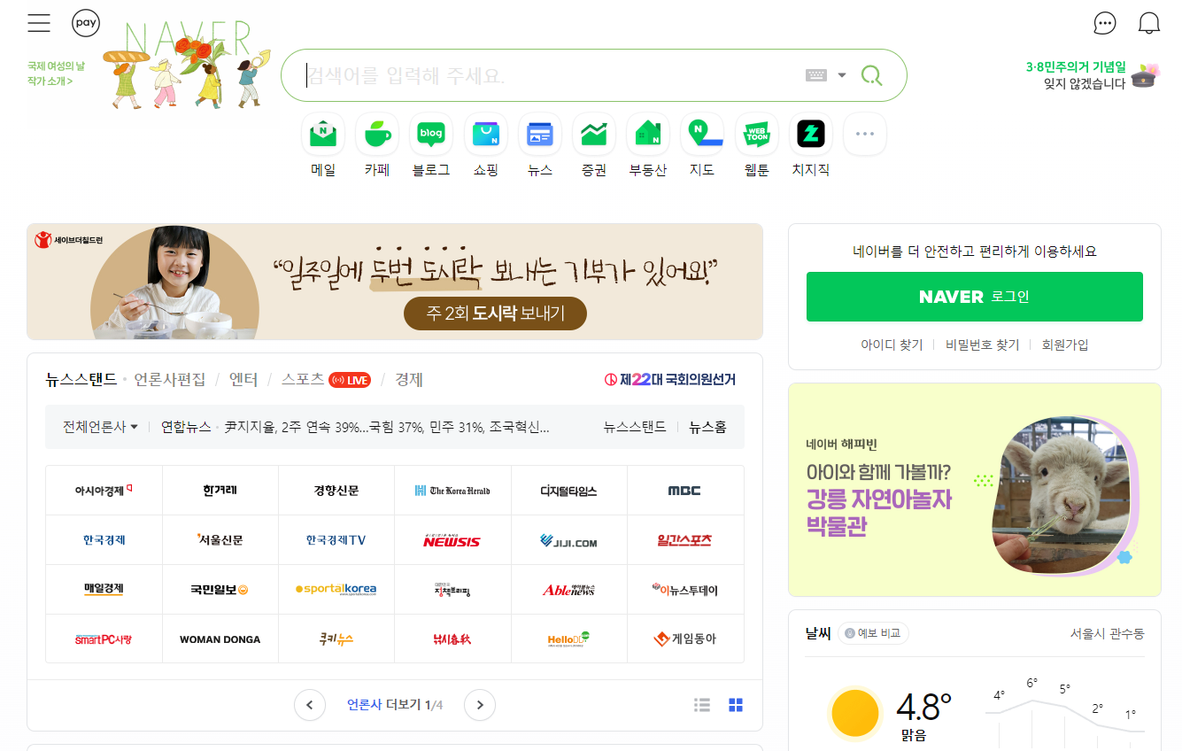
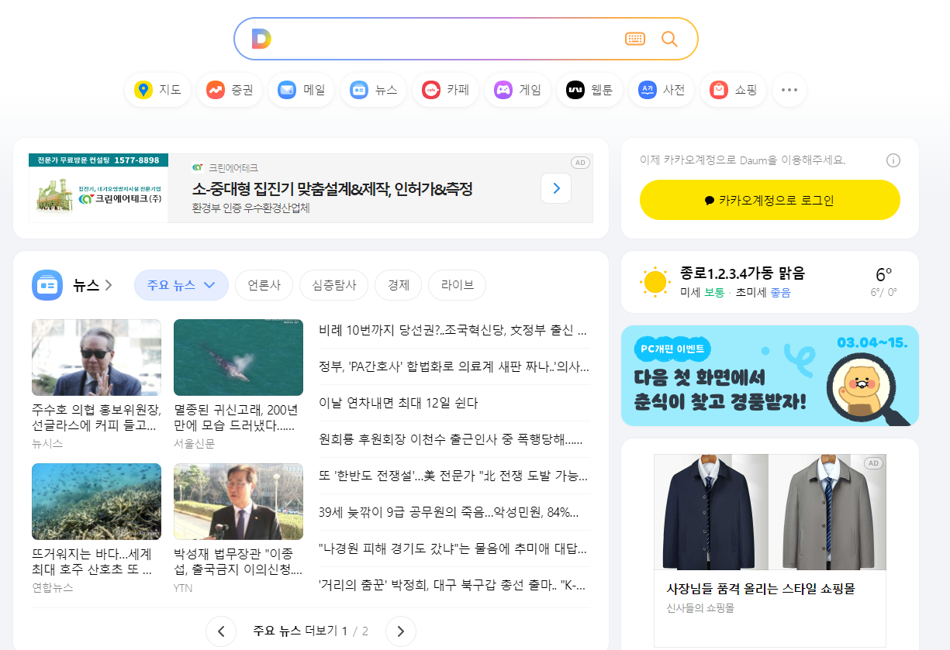
3. UI/UX 조사/분석
네이버
소개
UI분석
UX분석
다음
소개
UI분석
UX분석

Slide 6
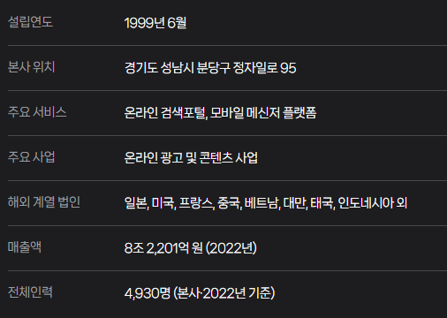


3. UI/UX 조사/분석 - 네이버
네이버 회사소개
네이버(주)는 글로벌 ICT 기업으로서 한국 최대 검색포털 네이버를 서비스하고 있고, 그 계열사에서 모바일 메신저 라인, 동영상 카메라 스노우, 디지털 만화 서비스 네이버웹툰, 메타버스 서비스 제페토 등을 서비스하고 있습니다.

Slide 7
3. UI/UX 조사/분석 – 네이버 로고
인터넷의 안내자, 네이버
네이버는 '항해하다'라는 뜻의 Navigate와 -하는 사람이란 뜻의 접미사-er이 만나 탄생한 이름입니다. 그 이름에 걸맞게 혁신적이고 편리한 서비스를 꾸준히 선보이며 사람과 사람, 오늘과 내일, 네트워크와 네트워크가 연결되는 더 큰 세상을 만들어 나가고자 노력하고 있습니다.
네이버의 철학을 담은 Green & Gothic(그린&고딕)
네이버 로고의 특징이 된 'Green Color'와 '고딕 계열의 대문자'는 친근함과 신뢰를 의미하며, 인터넷으로 연결되는 더 큰 세상에 친근하고 믿을 수 있는 콘텐츠 플랫폼이 되고자 하는 서비스 철학을 담고 있습니다.

Slide 8
3. UI/UX 조사/분석 – 네이버 UI
자주가는 서비스
검색창
자주가는 서비스
메인배너
: 새로고침, 날짜, 시간대 별로 변경
로그인
배너
: 새로고침 시 변경
언론사
: 일정 시간마다 변경
날씨
: 현재 지역 날씨정보

Slide 9
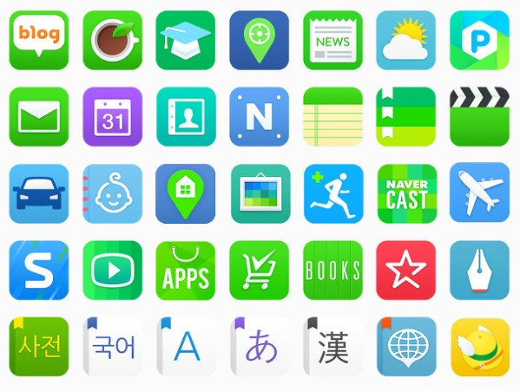
3. UI/UX 조사/분석 – 네이버 UX

Slide 10

3. UI/UX 조사/분석 – 다음
다음 회사소개
다음(영어: Daum)은 대한민국의 포털 사이트이다. "한메일"(현재의 다음 메일)이라는 이름으로 대한민국 최초의 웹 메일 서비스를 열었으며, 이 밖에도 온라인 커뮤니티 서비스 "다음 카페", 뉴스 서비스 "다음 뉴스" 등을 서비스하고 있다. 운영 업체는 본래 다음커뮤니케이션이었으나 2014년 10월 합병하여 (주)다음카카오로 사명을 변경하였다가 2015년 9월, (주) 카카오로 사명을 변경하였다. 현재 카카오 계정으로만 회원가입 및 로그인이 가능하다.

Slide 11
3. UI/UX 조사/분석 – 다음 로고
다음로고에 대한 설명
Daum은 '다음 차례(Next)'와 '다양함(多音)'이라는 2가지 의미를 가지고 있습니다.
순수 우리말로 '어떤 차례의 뒤'라는 뜻으로 영어 'Next'에 해당하는 의미입니다.즉, 인터넷이라는 매체를 통해 차세대 커뮤니케이션 환경을 선도해 나가겠다는 선도자로서의 미래지향적 의지를 담고 있습니다. 또한, 한문 다음(多音)은 다양할 多, 소리 音의 조합어로, 개성있는 다양한 소리(多音)를 조화롭게 내보자는 의미도 함께 가지고 있습니다.
다음로고의 의미
Daum 로고는 파란색 D 연두색 a 노란색 u 붉은색 m의 네 글자가 서로 맞물려 모두 7가지 색깔로 이루어져 있습니다. 서로 떨어져 있어도 네트워크상에서 하나로 연결되어 또 다른 모습들을 만들어 내는 모습을 그린 것으로 인터넷에 대한 Daum의 미래상을 반영하고 있습니다.

Slide 12
3. UI/UX 조사/분석 – 다음 UI
검색바
자주가는 서비스
메인배너
: 새로고침, 날짜, 시간대 별로 변경
로그인
날씨
배너
: 일정 시간마다 변경
언론사
: 일정 시간마다 변경
배너
: 새로고침시 변경

Slide 13
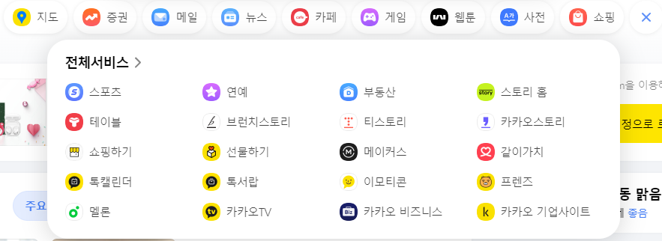
3. UI/UX 조사/분석 – 다음 UX

